Slide 1
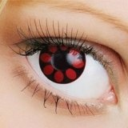
Болезни глаз
Выполнила:
ученица 8 класса
Шихова Изабелла
Березовский р-н.

Slide 2
Мы никогда не задумывались о нашем зрении, какие болезни могут быть у наших глаз. Так я вам их покажу и расскажу!

Slide 3
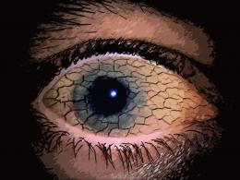
Синдром, так называемого, «сухого глаза».
В связи с всеобщей компьютеризацией это отклонение возникает у множества людей, которые работают перед монитором компьютера. Также плохо влияют на глаза искусственное освещение при помощи люминесцентных ламп, сухой воздух от кондиционеров.

Slide 4
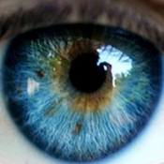
Болезни радужки глаза
Иридодиагностика – это специальный термин, обозначающий науку, которая занимается диагностикой заболеваний по радужке глаз. Ей занимаются специалисты- иридодиагносты, которые используют для этого специальную аппаратуру и компьютерные программы. При постановке диагноза учитывают изменение структурного состояния, формы, цветовых участков глаза, и подвижности радужной оболочки.

Slide 5
Нарушения в кровеносных сосудах, поставляющих кровь к глазу
Причиной болезни глаз является плохое кровообращение в глазном яблоке и находящихся рядом с ним тканях. Такие ишемические нарушения обнаруживаются с помощью специального ультразвукового обследования глаза, и лечение проводит офтальмолог совместно с кардиологом.

Slide 6
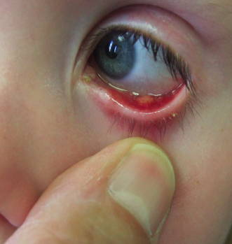
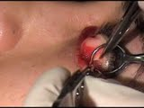
Халязион
Халязион - достаточно неприятное заболевание век, которое может проявляться не только косметическим деффектом, но и приводить к развитию серьезных осложнений, при распространении воспалительного процесса на окружающие ткани.

Slide 7
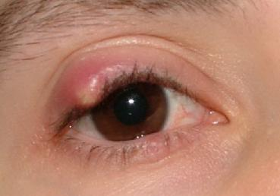
Ячмень
Ячмень - воспаление железы века, с которым встречалось большинство людей. Это заболевание может быть разной степени выраженности, но независимо от этого, необходимо своевременно и полно проводить лечение.

Slide 8
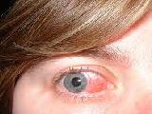
Склерит
Склерит– воспаление фиброзной оболочки глазного яблока (склеры). Часто развивается на фоне системных заболеваний: ревматоидный артрит (РА), системная красная волчанка (СКА), болезнь Бехтерева и т.д.
В ряде случаев, склерит связан с наличием инфекции, однако, такие случаи достаточно редки.

Slide 9
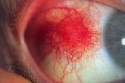
ЭПИСКЛЕРИТ
Для эписклерита характерны воспалительные явления в пространстве между слизистой оболочкой глаза (конъюнктивой) и его фиброзной оболочкой (склерой). При эписклерите покраснение глазного яблока, зачастую не отличается от воспаления слизистой оболочки (конъюнктивы), однако если причина воспаления слизистой глаза – инфекционные или аллергические процессы, то эписклерит развивается, как правило, на фоне системных заболеваний – системной красной волчанки (СКВ), ревматоидного артрита (РА), болезни Крона и т.д.

Slide 10
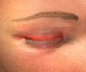
БЛЕФАРИТ
Блефарит (лат. blepharitis — воспаление век) — большая группа различных болезней глаз, сопровождающихся хроническим воспалением краев век. Данное заболевание имеет множество причин, которые не всегда находятся в офтальмологической сфере, но, вне зависимости от этого, проявления блефарита схожи.

Slide 11
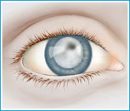
Катаракта
Катаракта (от греч. katarrháktes — водопад), помутнение хрусталика глаза, препятствующее прохождению лучей света в глаз и приводящее к снижению остроты зрения. Термин "К." отражает неправильное представление древних греков, по которому причиной К. является излияние мутной жидкости между радужной оболочкой и хрусталиком. По месту расположения помутнений в хрусталике различают К.: сумочные (в капсуле, покрывающей хрусталик), корковые (в периферических слоях хрусталика) и ядерные (в центральных его слоях).

Slide 12
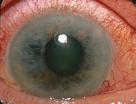
Глаукома
это заболевание глаз, вследствие постоянного или периодического повышения внутриглазного давления (ВГД). Если не проводить никакого лечения болезнь может вызвать снижение зрения или полную его потерю. Зрение, утраченное вследствие этой болезни, не восстанавливается.Зачастую глаукомой страдают люди старше 40 лет, однако данное заболевание может поразить также и молодых людей (юношеская глаукома) и даже совсем маленьких детей (врожденная глаукома).

Slide 13
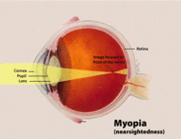
Близорукость
Близорукость, миопия (от греч. mýō — прищуриваю и óps, родительный падеж opós — глаз, зрение), один из недостатков рефракции глаза, вследствие которого лица, страдающие им, плохо видят отдалённые предметы. Название Б. обусловлено тем, что близорукие обычно держат рассматриваемый предмет близко к глазам.

Slide 14
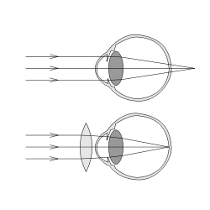
Дальнозоркость
Дальнозоркость (гиперметропия) — особенность рефракции глаза, состоящая в том, что изображения далеких предметов в покое аккомодации фокусируются за сетчаткой. В молодом возрасте при не слишком высокой дальнозоркости с помощью напряженияаккомодации можно сфокусировать изображение на сетчатке.

Slide 15
Берегите зрение с молодости!!!

